Slide 1
Turu Eesti Keskus
Varsinais-Suomen Viro-keskus ry
Aadress: Vanha Suurtori 3
Turku / Turu, Soome
EKSÜ Suvekool 2021
Mari Jurtom

Slide 2
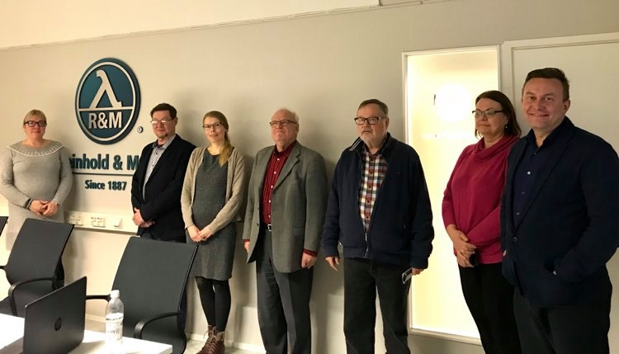
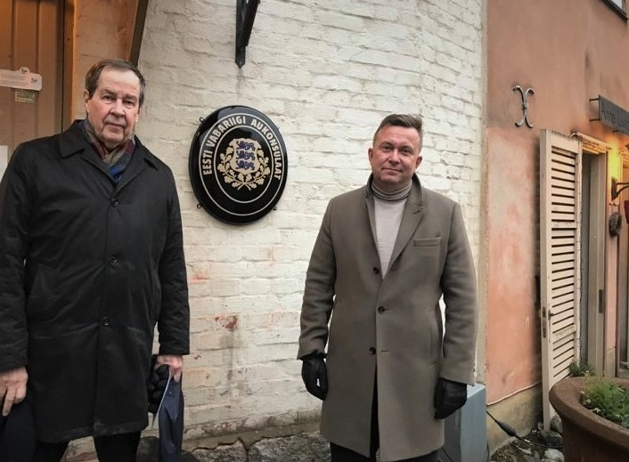
Eesti vabariigi Aukonsulaat Turus
Ühing ja aukonsul koostöös
Turu ja Päris-Soome aukonsulid:
Keijo Aarre Virtanen 2001 - 2020
Andrus Junolainen 2021-

Slide 3
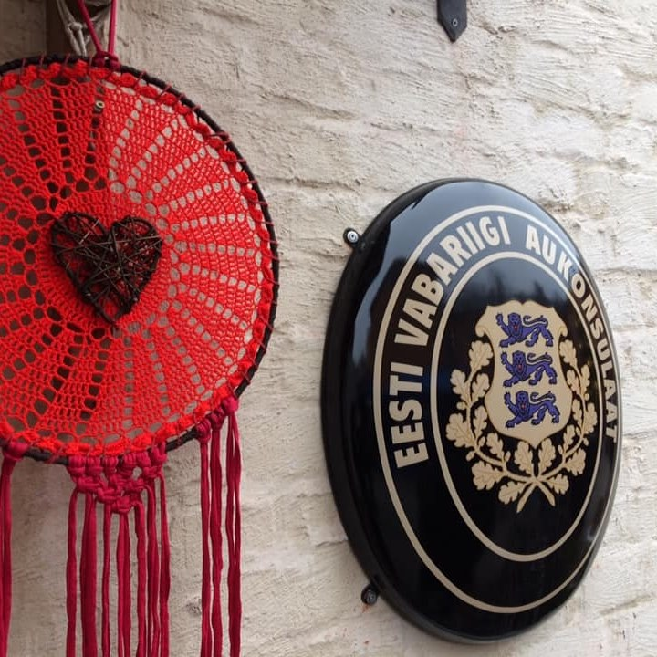
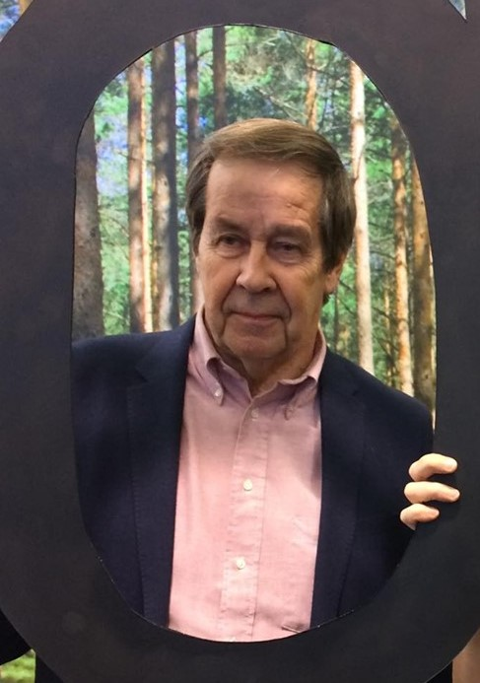
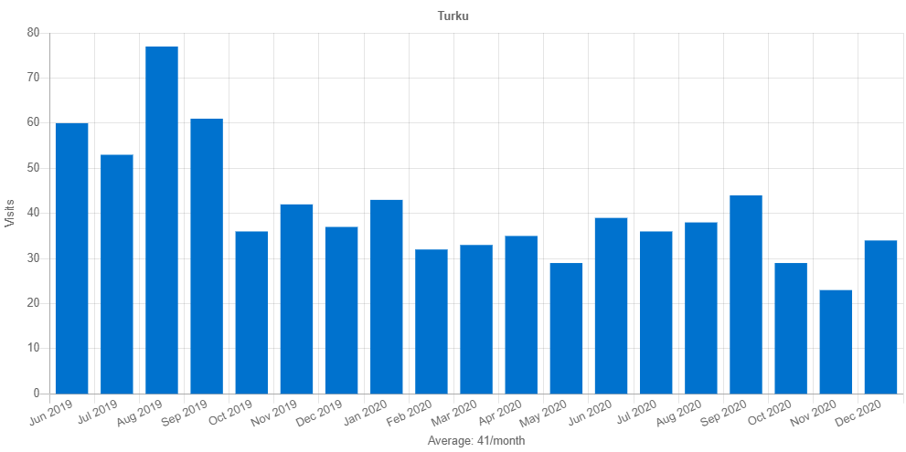
Passide ja id-kaartide statistika

Slide 4
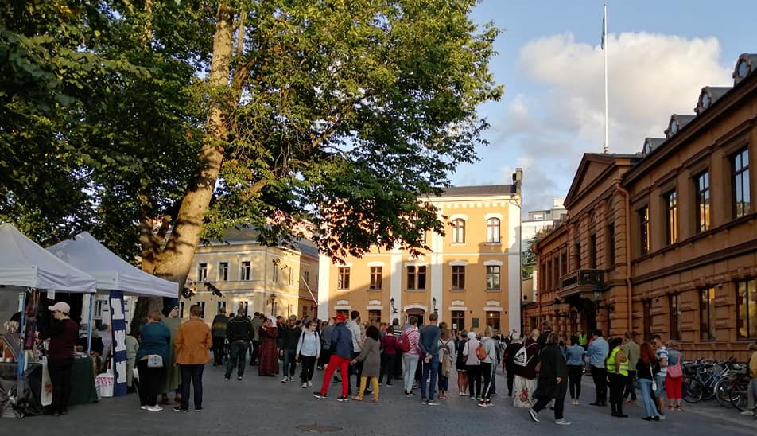

Slide 5
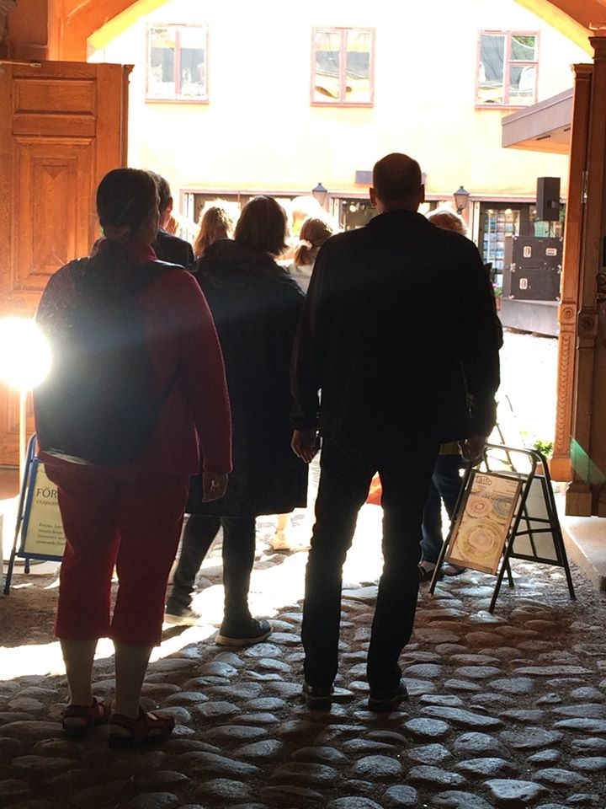
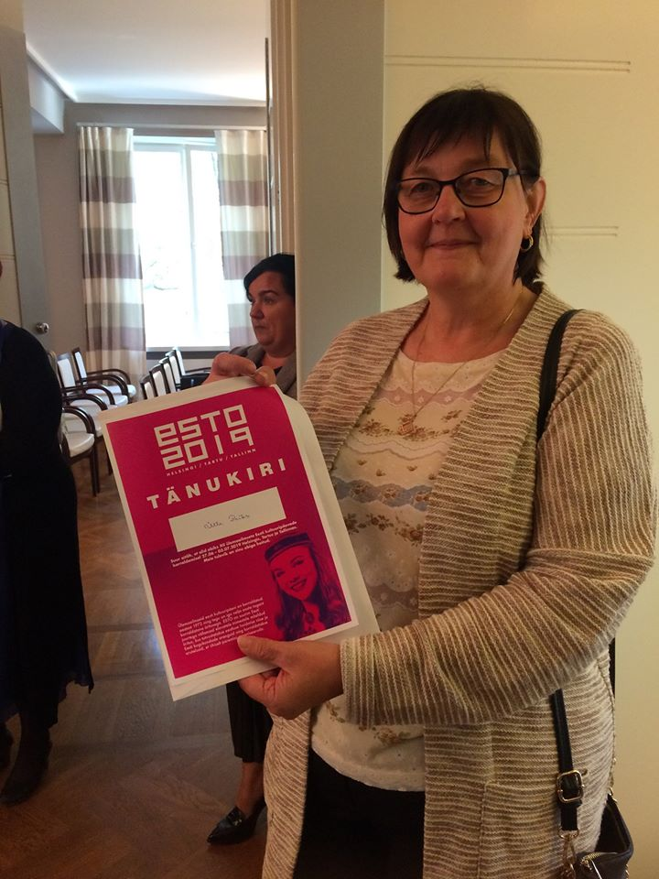
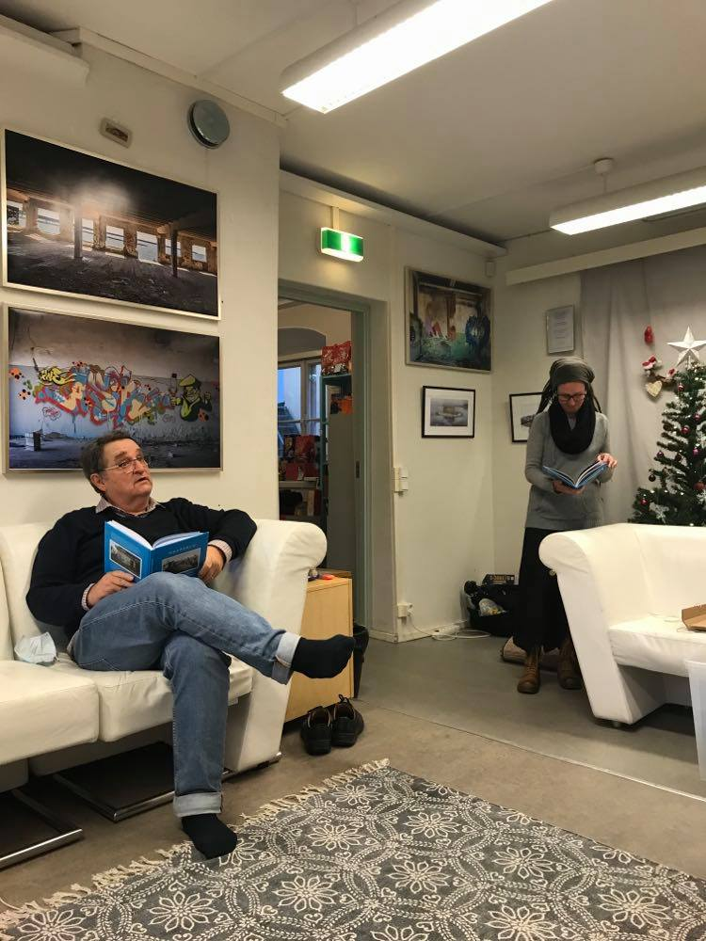
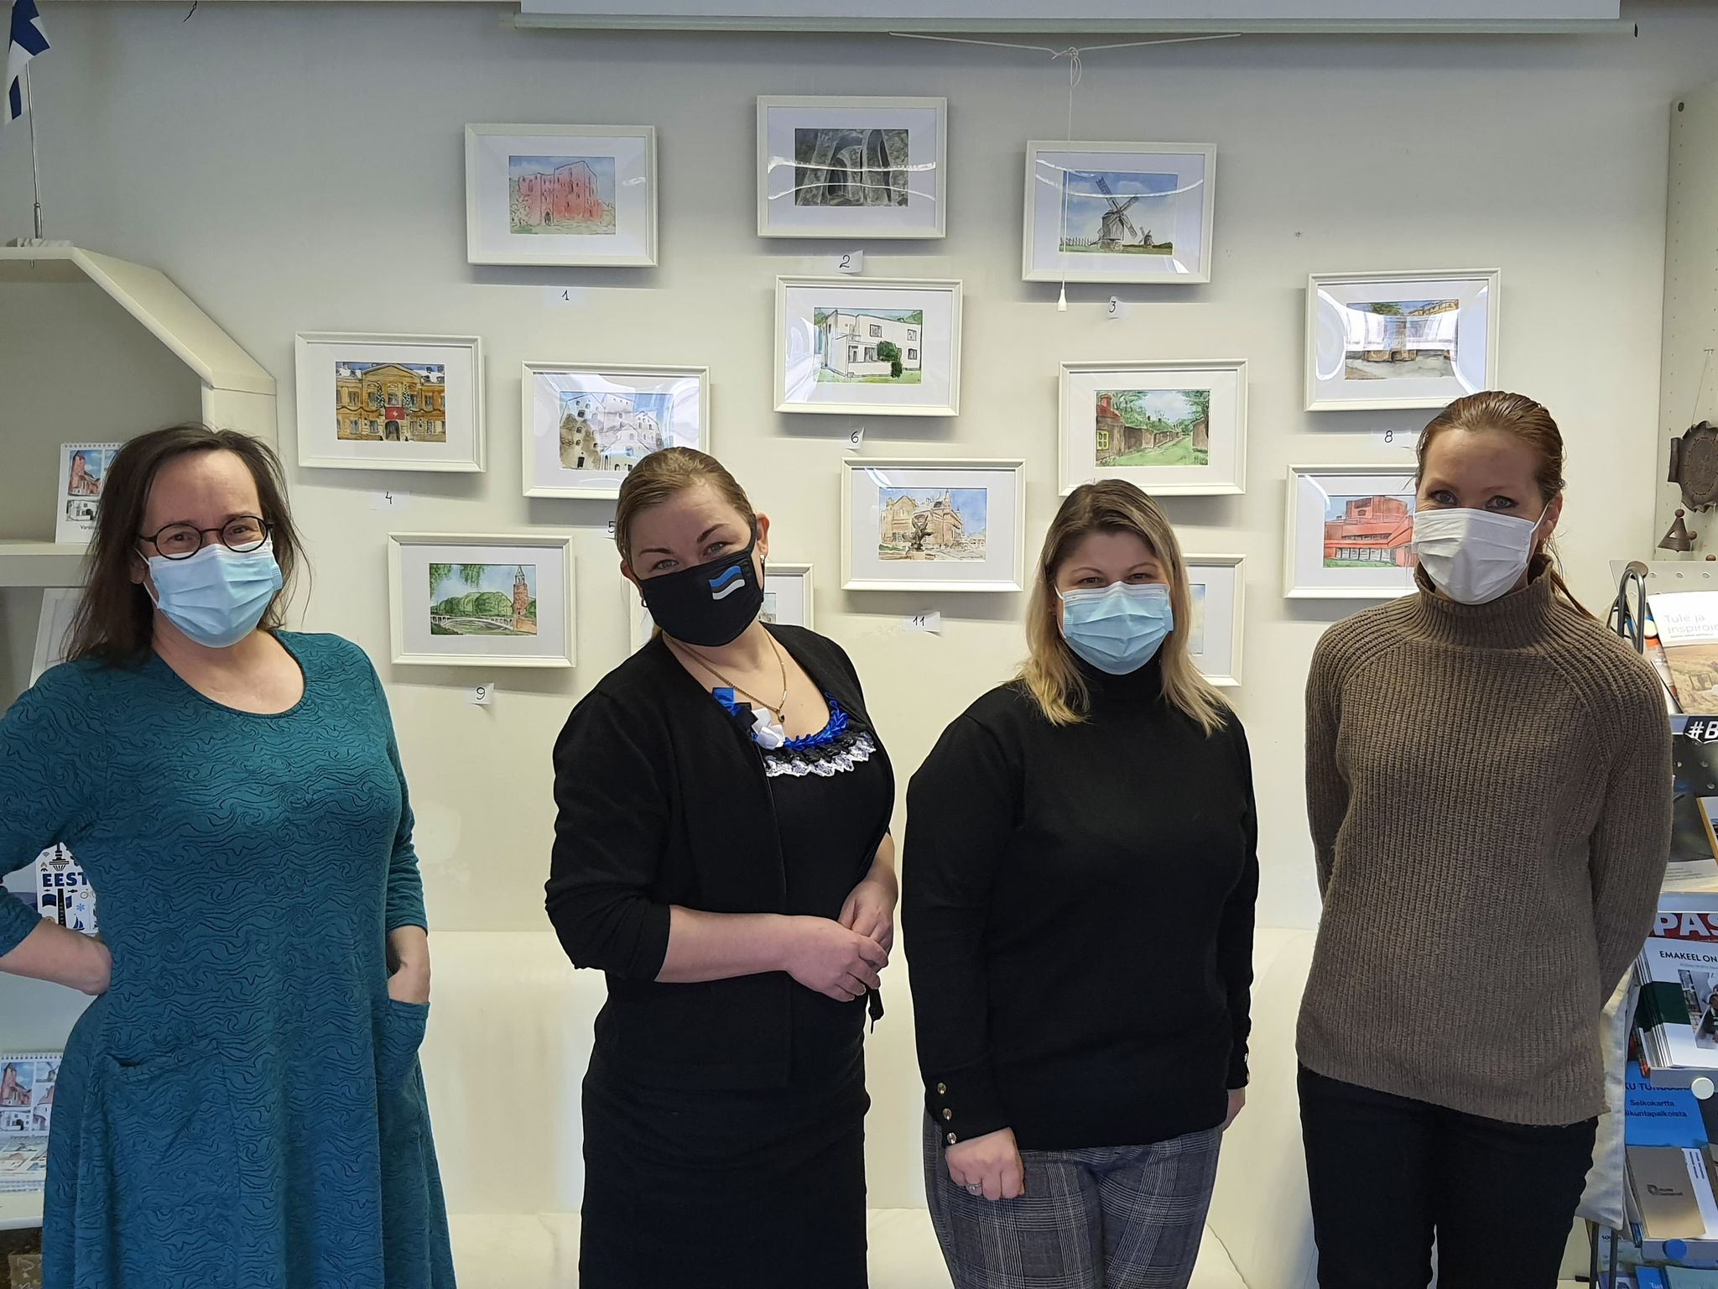
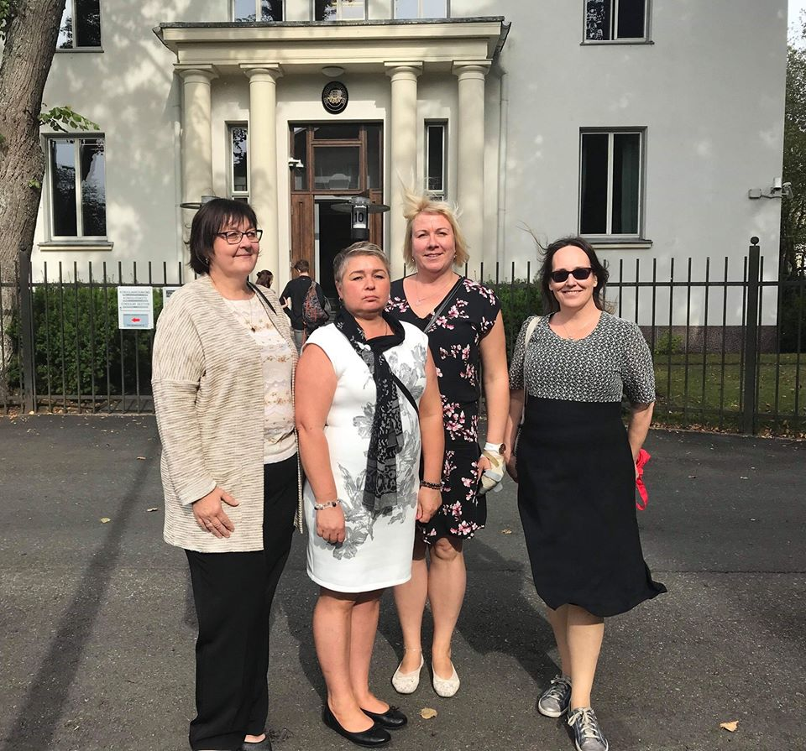
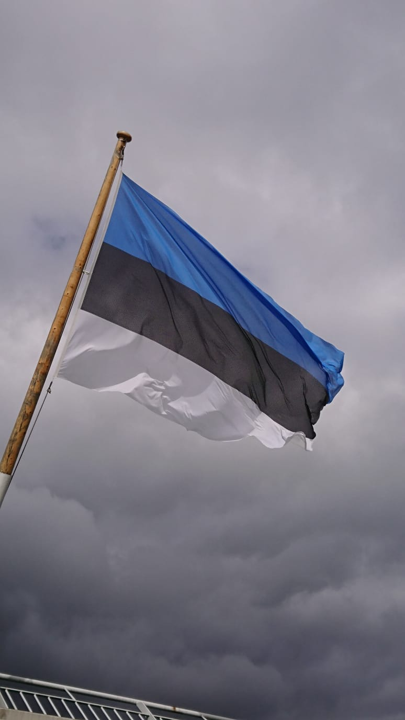
* Kultuur, üritused
* Koolitus, praktikakohad
* Koostöö
* Nõustamine üle Soome
* Eestlased ja soomlased koos!

Slide 6
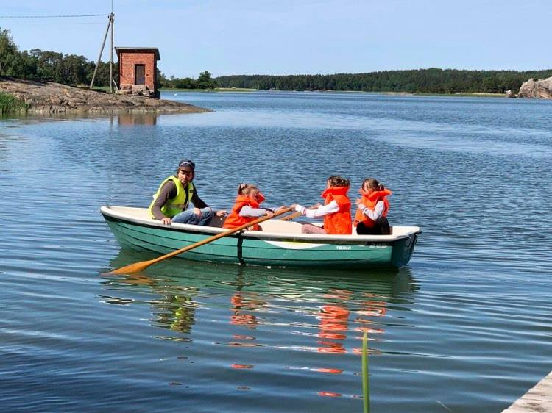
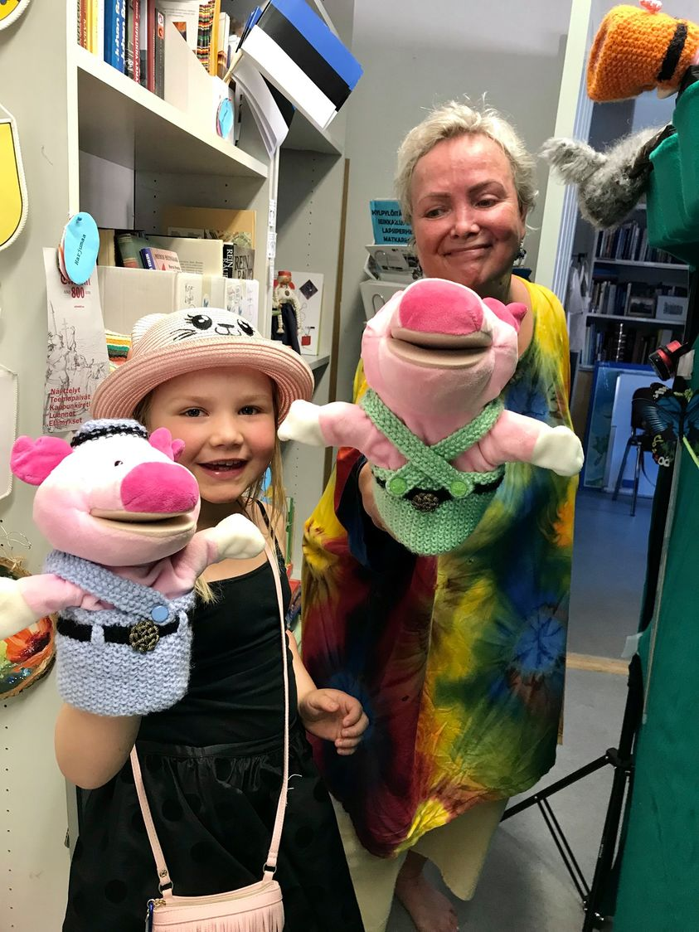
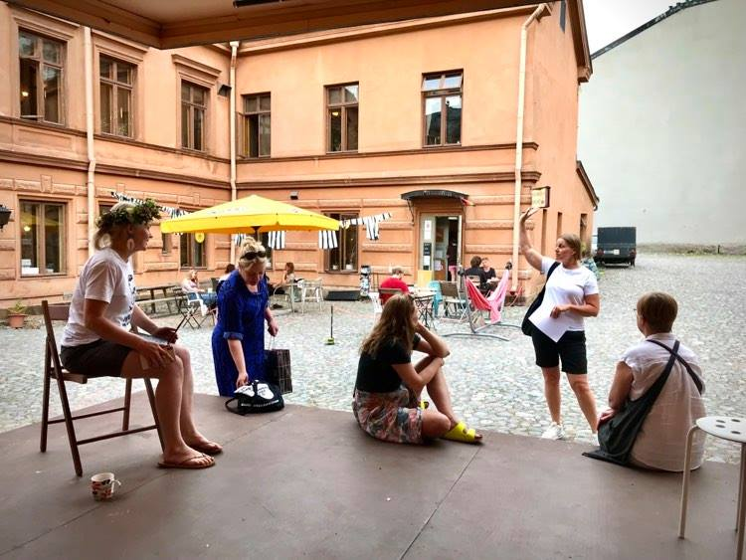
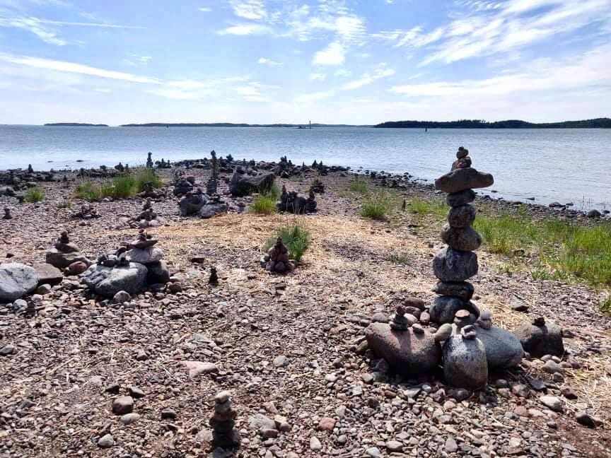
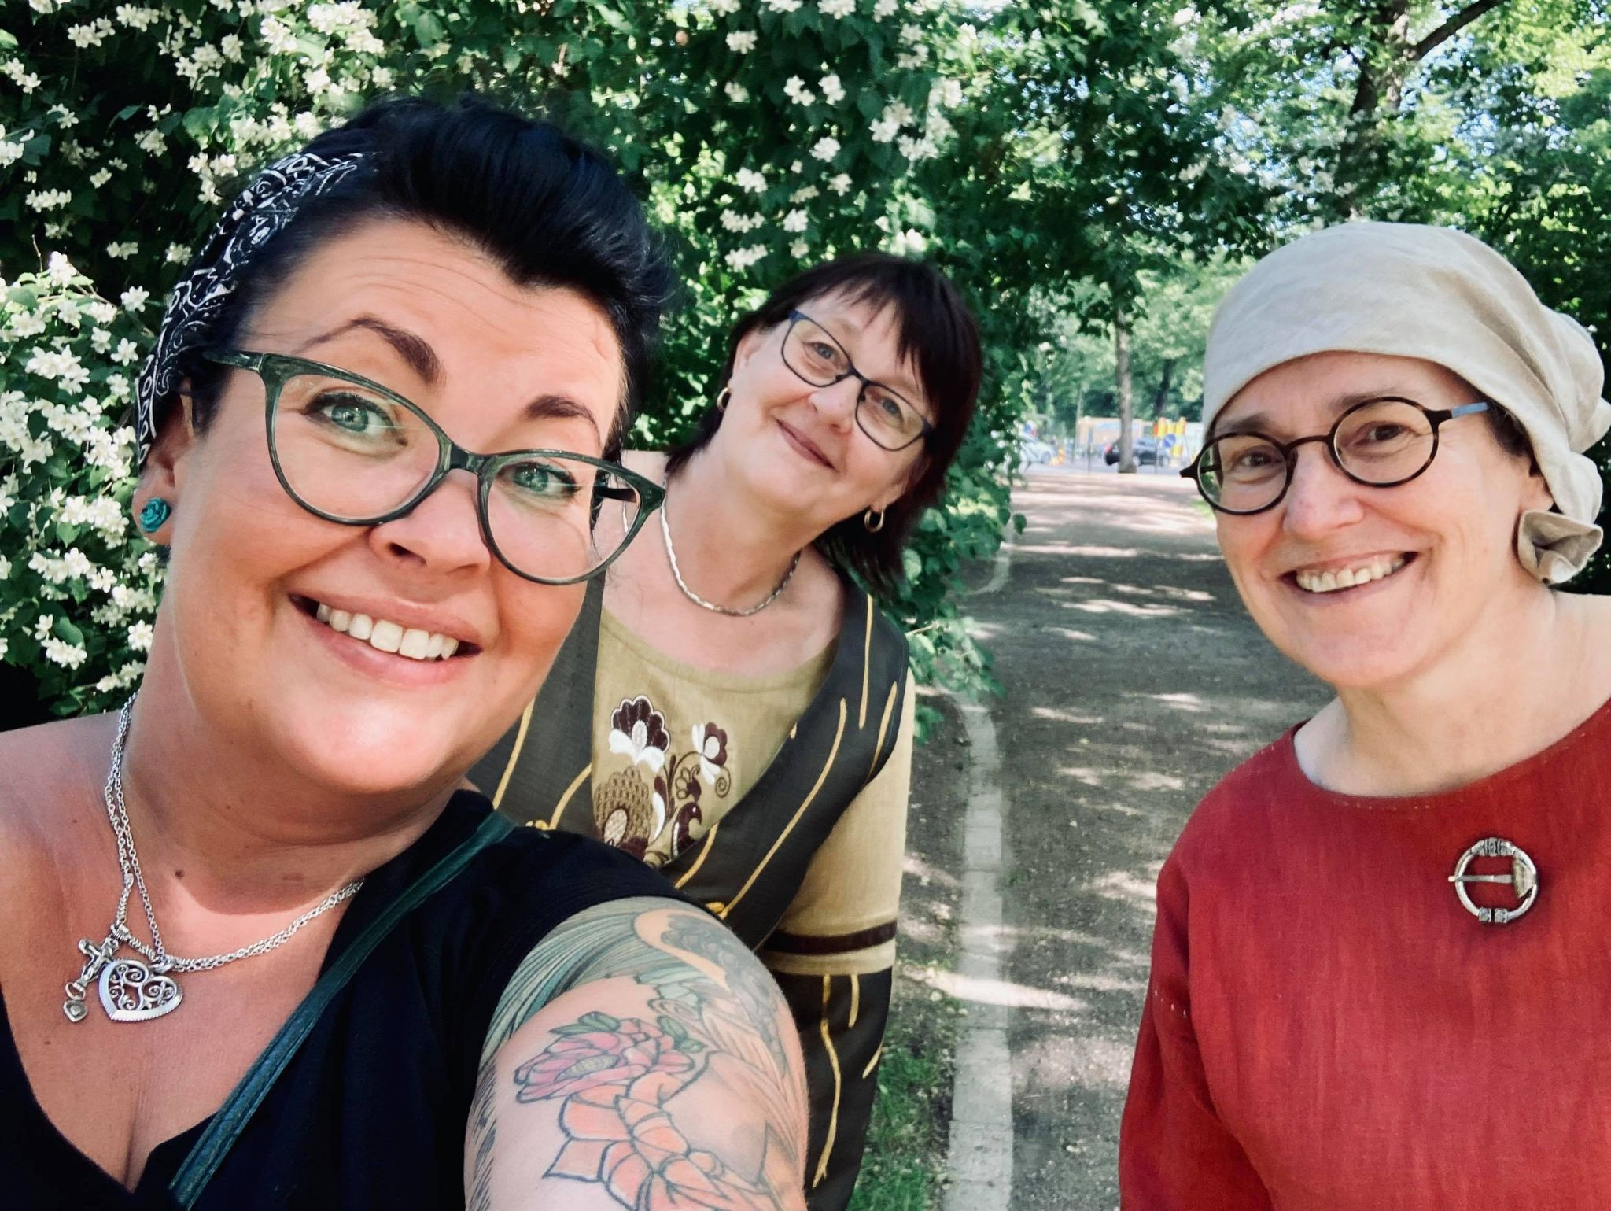
Brinkkala koostöö
Laste ja noorte teatrilaager
Tene Ruubeli
nukuteater
Suvi
2021
Keskajapäevad 25 a jubilee
Kristjan Urm / Mere rahvas

Slide 7
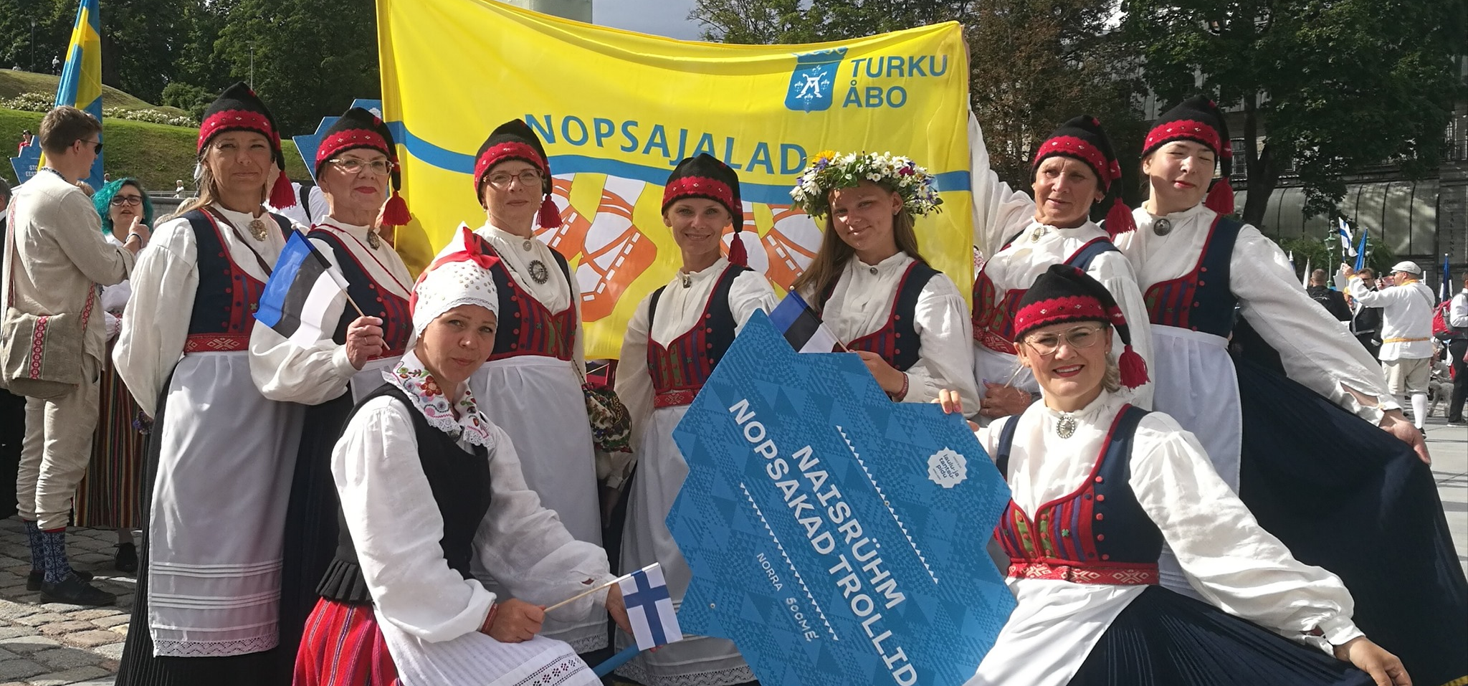

Slide 8
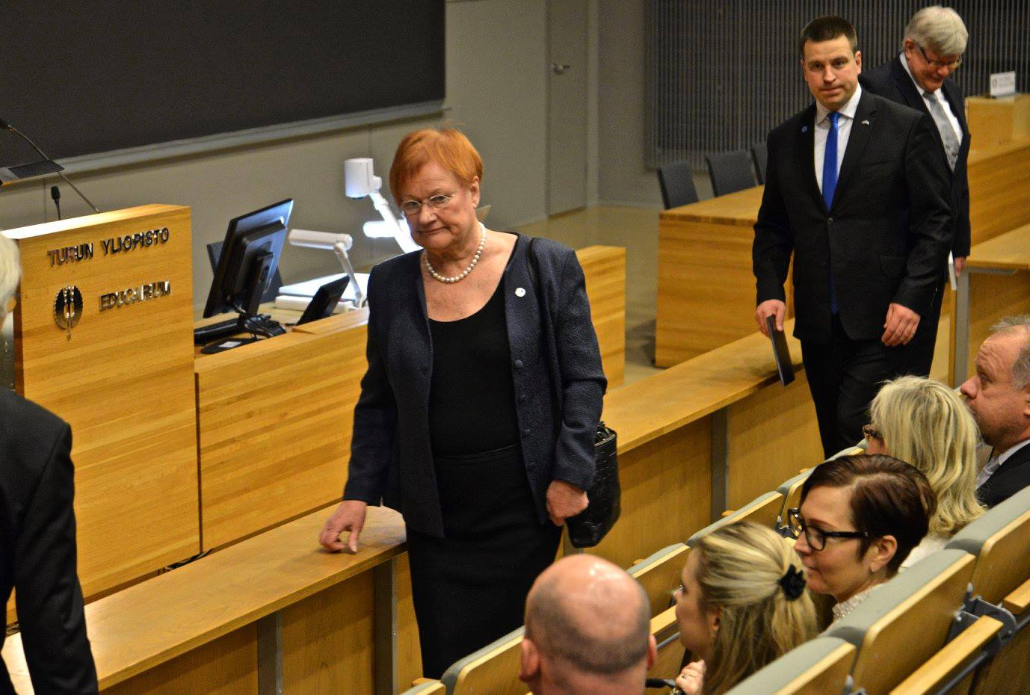
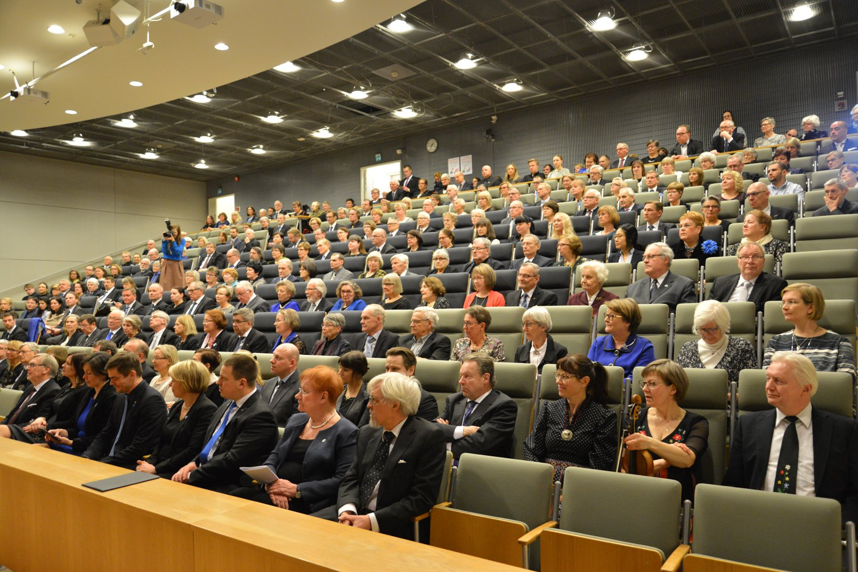
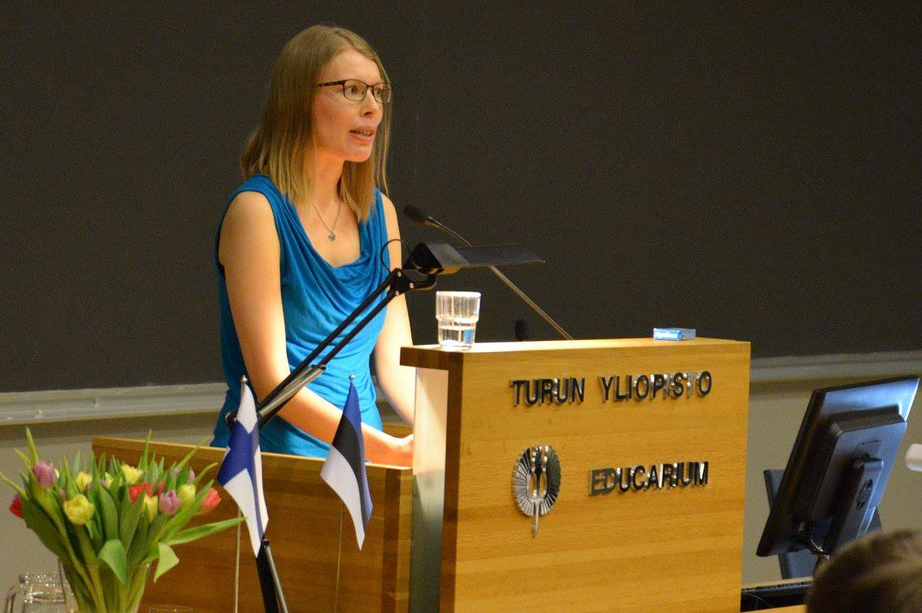
2018 EV 100

Slide 9
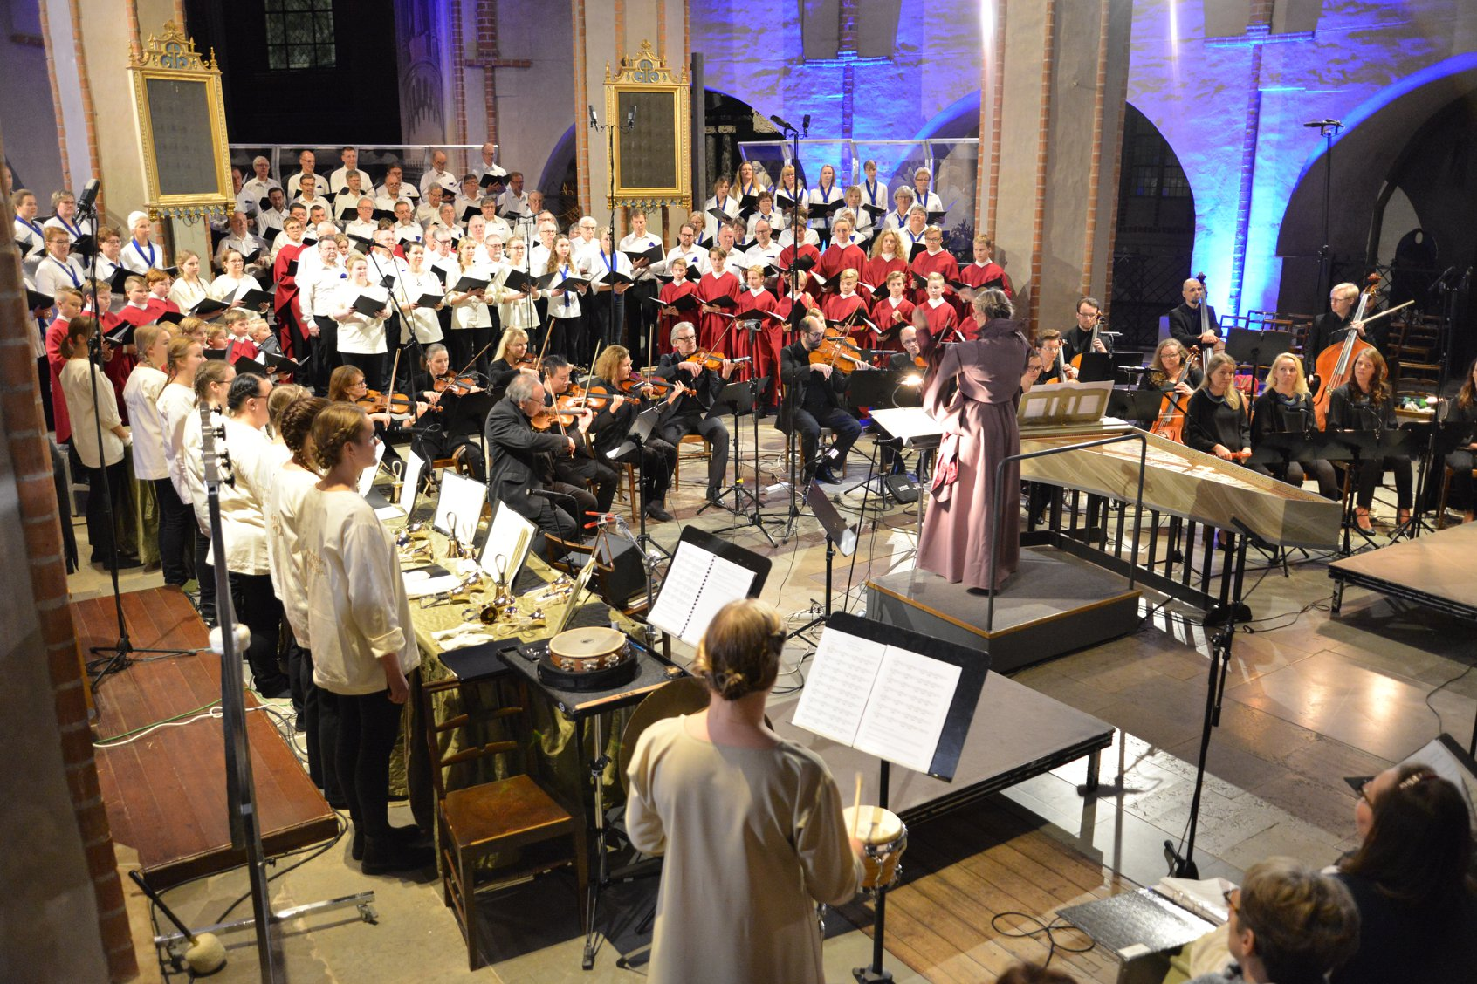
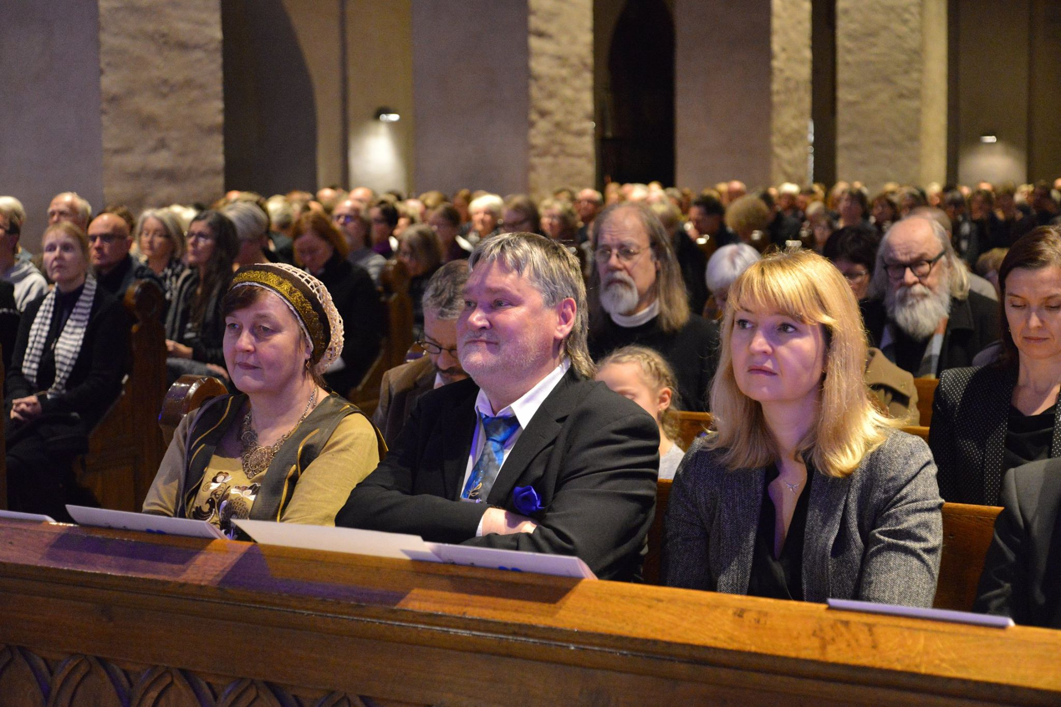
Urmas Sisask:
Oratorio Dom
Turu toomkirik
EV 100

Slide 10
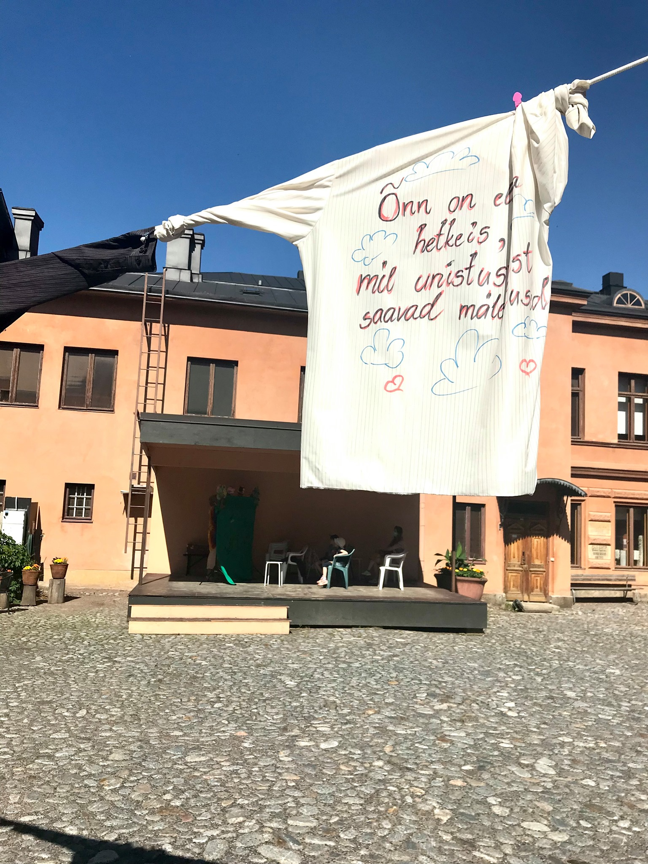
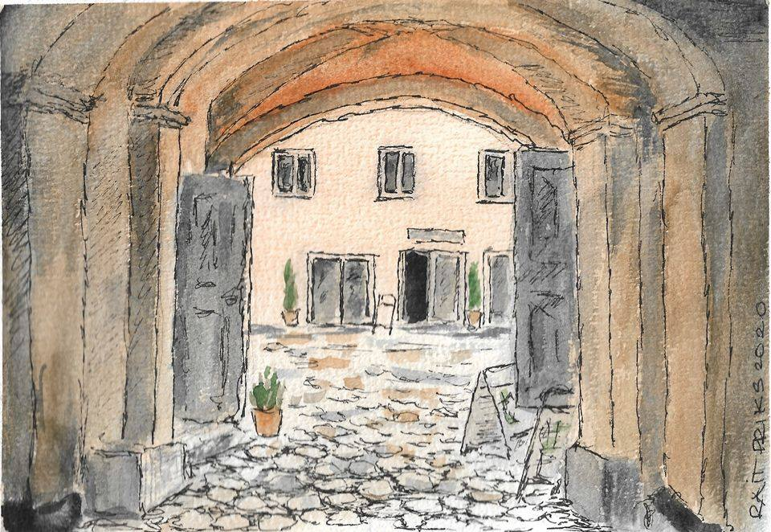
Tänud!

